Slide 1
HANOI UNIVERSITY OF INDUSTRY
Thursday , January 5 ,2023
ĐỒ ÁN CHUYÊN TỐT NGHIỆP
ĐIỆN TỬ - VIỄN THÔNG
ĐỀ TÀI : NGHIÊN CỨU THIẾT KẾ MÔ HÌNH KHÓA ĐIỆN TỬ SỬ DỤNG CÔNG NGHỆ RFID
Sinh viên thực hiện :
Chu Tiến Cường
Trần Thành Đạt
Bùi Thị Huyền Diệu
Vương Thị Yến
Giáo viên hướng dẫn:
TS. TRẦN ĐÌNH THÔNG

Slide 2

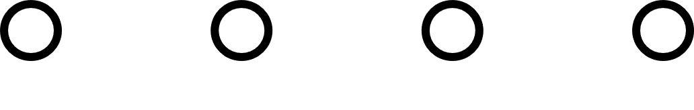
HANOI UNIVERSITY OF INDUSTRY
Thursday , January 5 ,2023
Nội dung thuyết trình
1
Giới thiệu đề tài
2
Linh kiện sử dụng
3
Phân chia công việc
4
Tiến độ thực hiện

Slide 3
HANOI UNIVERSITY OF INDUSTRY
Thursday , January 5 ,2023
1.Giới thiệu đề tài
Khóa điện tử sử dụng công nghệ RFID (Radio Frequency Identification) là một loại khóa điện tử được thiết kế để mở khóa bằng cách sử dụng thẻ RFID thay vì sử dụng chìa khóa truyền thống.
Công nghệ RFID cho phép truyền thông tin từ một thiết bị đọc đến một thiết bị ghi thông qua sóng vô tuyến. Thẻ RFID chứa một chip và một ăng-ten, cho phép nó truyền thông tin đến thiết bị đọc khi được đưa gần thiết bị đọc.
Khi sử dụng khóa điện tử sử dụng công nghệ RFID, người dùng sẽ được cung cấp một thẻ RFID để mở khóa. Khi thẻ RFID được đưa gần khóa điện tử, khóa sẽ đọc thông tin từ thẻ RFID và mở khóa nếu thông tin đó được xác thực.

Slide 4
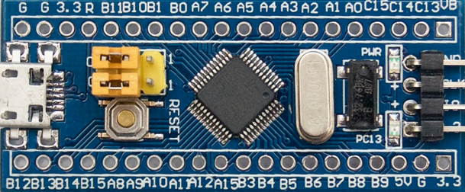
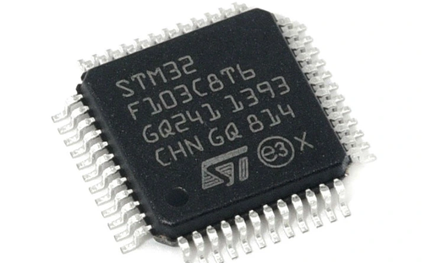
HANOI UNIVERSITY OF INDUSTRY
Thursday , January 5 ,2023
2.1 Giới thiệu về vi điều khiển STM32F103C8T6
What's the STM32 ?
STM 32F103C8T6 thuộc dòng STM32 do ST sản xuất, vi điều khiển dựa trên lõi ARM Cortex M3. Dòng STM32 thiết lập các tiêu chuẩn mới về hiệu suất, chi phí cũng như các ứng dụng đòi hỏi tiêu thụ năng lượng thấp và đòi hỏi khắt khe về điều khiển thời gian thực.
Các dòng STM32 được ST tích hợp thêm nhiều ngoại vi thích hợp cho các ứng dụng điều khiển đa dụng. Thành phần chính của STM32 là Cortex M3, dùng I-Bus và D-Bus để kết nối với FLASH cũng như các ngoại vi, Ngoài ra thành phần quan trọng khác là DMA. Các ngoại vi được chia làm 2 nhóm kết nối đến hai giao diện khác nhau AHB-APB 1 và AHB-APB 2 (có tốc độ tối đa lớn hơn AHB-APB 1).

Slide 5
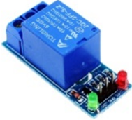
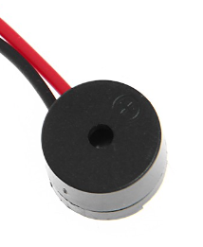
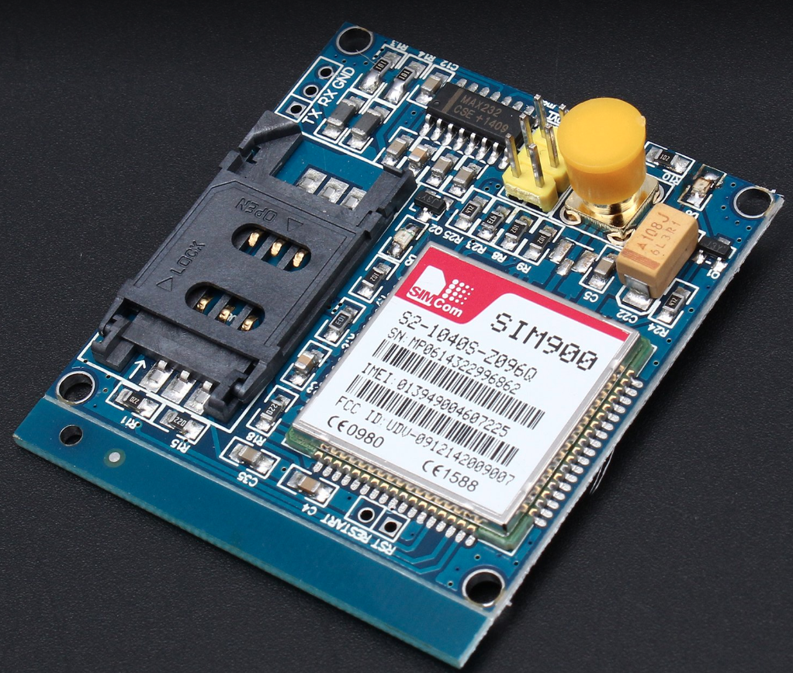
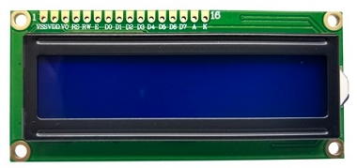
HANOI UNIVERSITY OF INDUSTRY
Thursday , January 5 ,2023
2.2 Linh kiện sử dụng
Electronic components list
1
2
3
4
Module relay 5V 10A là Module kích hoạt relay gồm 1 rơ le hoạt động tại điện áp 5VDC, kích trạng thái đóng mở ở mức cao.
Còi báo động mini là còi báo động mini là một loại còi báo động nhỏ gọn, được sử dụng để cảnh báo trong trường hợp có nguy cơ xảy ra sự cố hoặc nguy hiểm. Các ứng dụng của còi báo động mini bao gồm báo động cháy, báo động trộm, báo động trong các thiết bị y tế, và các ứng dụng khác.
LCD16x2 là một loại màn hình hiển thị LCD (Liquid Crystal Display) có kích thước 16 ký tự trên 2 dòng. Nó được sử dụng trong các ứng dụng điện tử để hiển thị các thông tin như văn bản, số liệu, biểu đồ và các thông báo khác.
Module SIM900A là một module GSM/GPRS được sử dụng để giao tiếp giữa các thiết bị điện tử và mạng di động. Module này có thể được sử dụng để gửi và nhận tin nhắn SMS, thực hiện cuộc gọi điện thoại, truy cập Internet và thực hiện các chức năng khác của mạng di động.

Slide 6
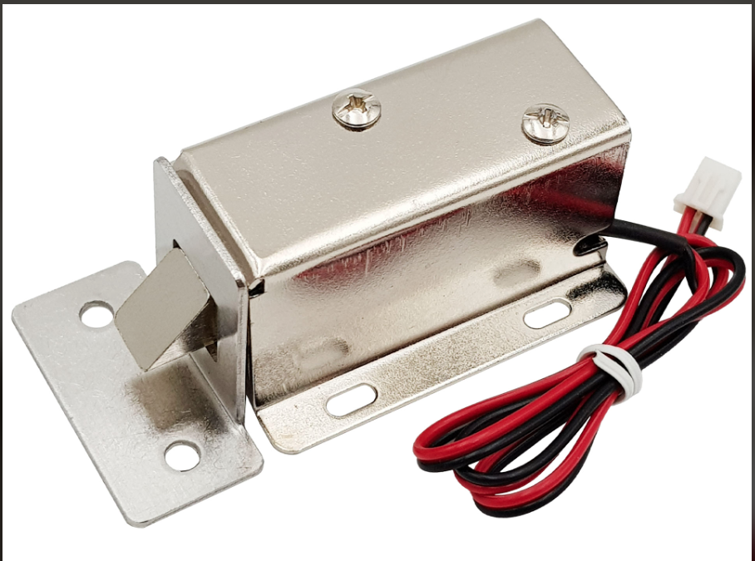
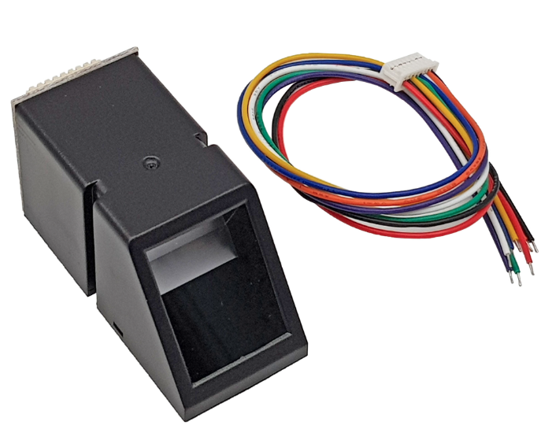
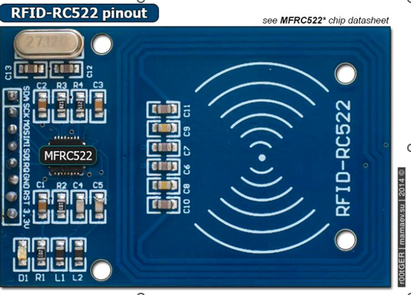
HANOI UNIVERSITY OF INDUSTRY
Thursday , January 5 ,2023
2.2 Linh kiện sử dụng
Electronic components list
1
2
3
Khóa chốt điện từ LY-03 có chức năng hoạt động như một ổ khóa của sử dụng Solenoid để kích đóng mở bằng điện. Sử dụng điện áp 12VDC, là loại thường đóng.
Module cảm biến vân tay AS608 là một loại cảm biến vân tay được sử dụng để xác thực danh tính của người dùng. Nó có thể được sử dụng trong các ứng dụng bảo mật, kiểm soát truy cập và các ứng dụng khác
Module RC522 là một loại module đọc thẻ RFID (Radio FrequencyIdentification) được sử dụng để đọc và ghi dữ liệu từ các thẻ RFID có khả năng đọc và ghi dữ liệu từ các thẻ RFID, bao gồm các thẻ Mifare và các thẻ tương thích khác. Nó có thể đọc và ghi dữ liệu từ các thẻ RFID trong phạm vi khoảng cách từ vài cm đến vài chục cm, tùy thuộc vào loại thẻ RFID và điều kiện môi trường.

Slide 7
HANOI UNIVERSITY OF INDUSTRY
Thursday , January 5 ,2023
3. Phân chia công việc
Nhiệm vụ | Người thực hiện
Lên ý tưởng và lựa chọn linh kiện | Cả nhóm
Thiết kế mạch nguyên lý và PCB | Chu Tiến Cường
Viết chương trình điều khiển | Trần Thành Đạt
Mô phỏng và chạy thử nghiệm | Cả nhóm
Mô hình và hoàn thiện báo cáo | Bùi Thị Huyền Diệu Vương Thị Yến

Slide 8
HANOI UNIVERSITY OF INDUSTRY
Thursday , January 5 ,2023
4. Tiến độ thực hiện
STT | Nội dung thực hiện
1 | Họp nhóm, đề xuất ý tưởng, lựa chọn đề tài
2 | Thống nhất ý tưởng thiết kế mua các linh kiện sử dụng Hoàn thành sơ đồ khối Hoàn thành sơ đồ nguyên lý
3 | Lâp trình phần mềm, tiến hành cắm board test.
4 | Khảo sát sơ bộ và tiến hành làm mô hình thực tế.
5 | Khảo sát chi tiết và viết hoàn thiện quyển báo cáo.

Slide 9
Thank you for listening !!

